Slide 1
Муниципальное бюджетное дошкольное образовательное учреждение Центр развития ребёнка – детский сад «Солнышко» города Котовска Тамбовской области
Путешествие по реке времени
Старший воспитатель
Клевжиц Татьяна Петровна

Slide 2
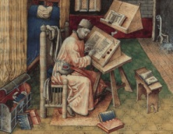
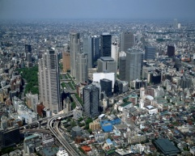
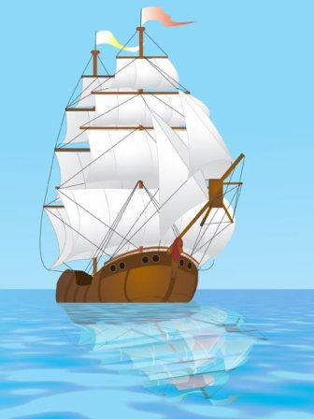
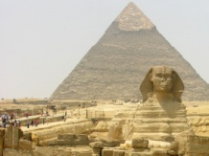
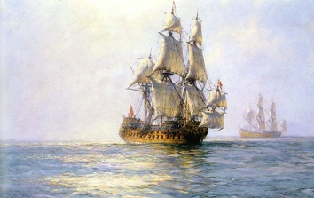
Путешествие по реке времени
35000-12000 лет до н. э.
1450-1564гг.
Наше время.
3000 г. до н. э.- 100г. до н. э.
1682-1765гг.

Slide 3
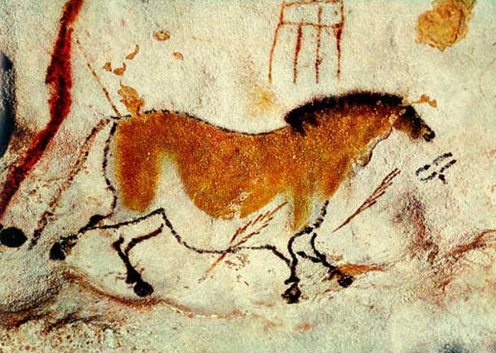
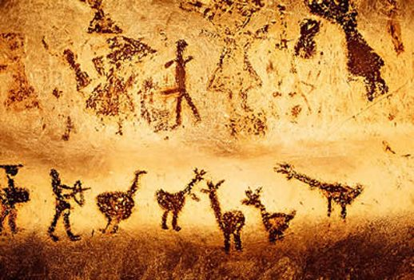
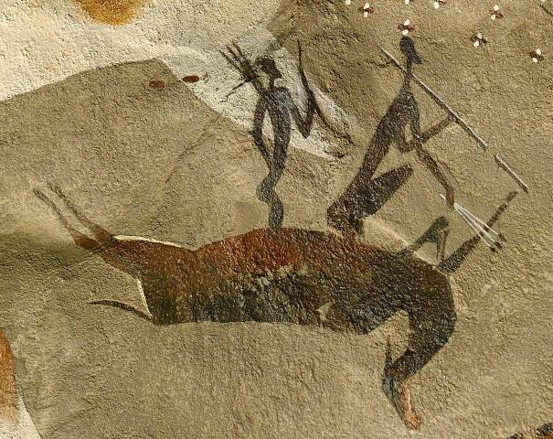
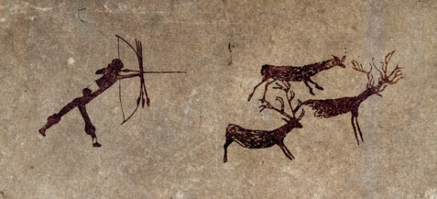
35000-12000 лет до н. э.

Slide 4
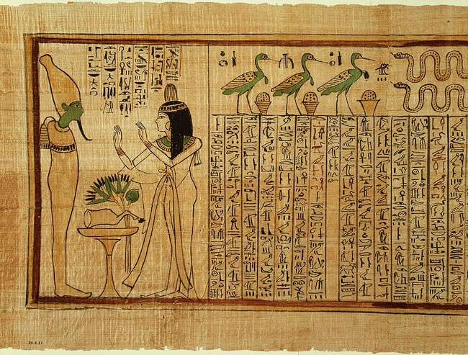
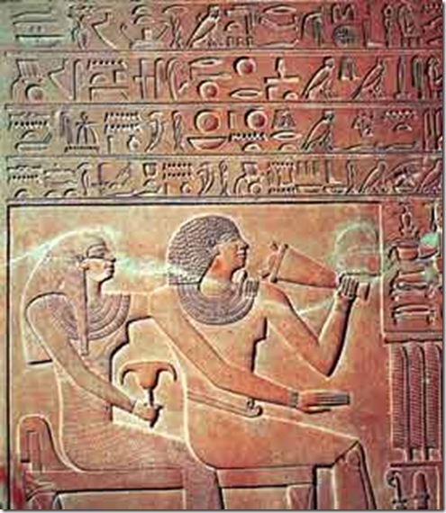
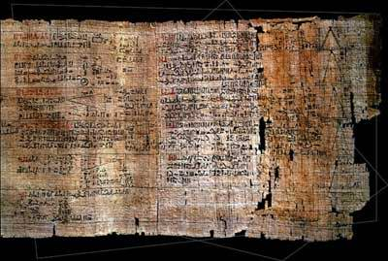
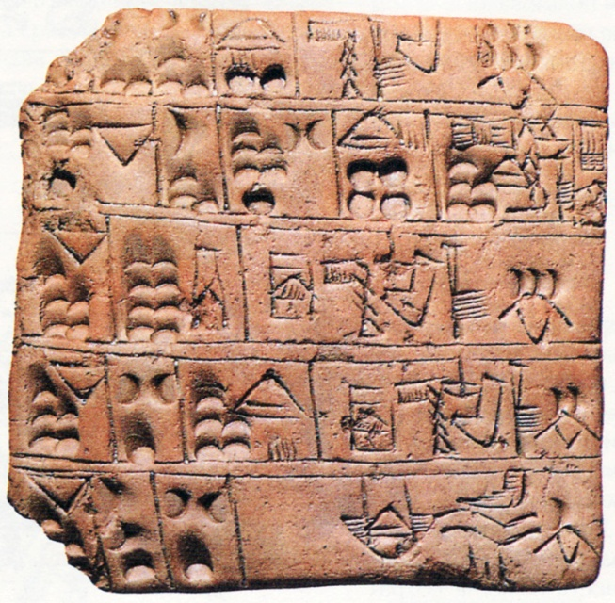
3000 г. до н. э.- 100г. до н. э.

Slide 5
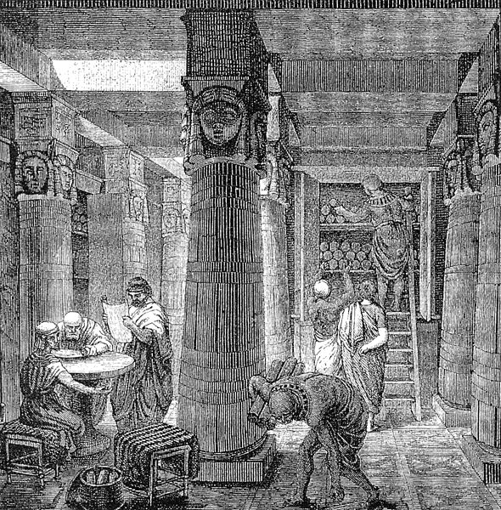
300лет до нашей эры
Александрийская библиотека была основана в начале III века до нашей эры во время правления царя Египта Птолемея II Филадельфа.
Являлась крупнейшей библиотекой в античном мире, в которой хранилось, по гиперболизированным оценкам древних авторов, от 400 до 700 тысяч папирусных свитков. Современные учёные называют более скромные цифры — от 10 до 50 тысяч свитков. Александрийская библиотека представляла собой более академию, чем обычное собрание книг: здесь жили и работали ученые, занимавшиеся как исследованиями, так и преподаванием.

Slide 6
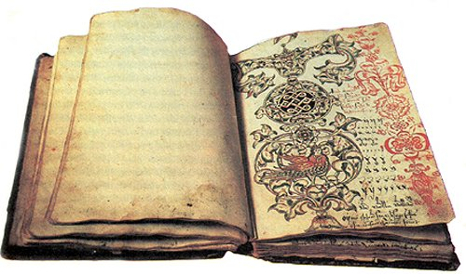
Рукописные книги 700-800 лет назад

Slide 7
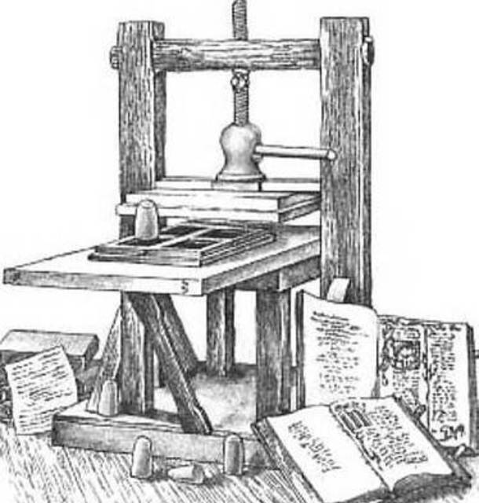
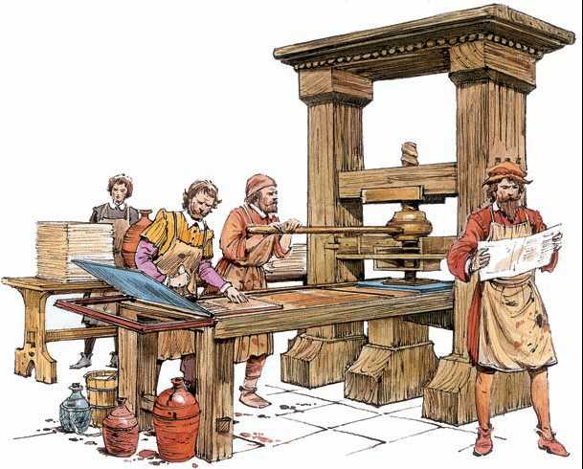
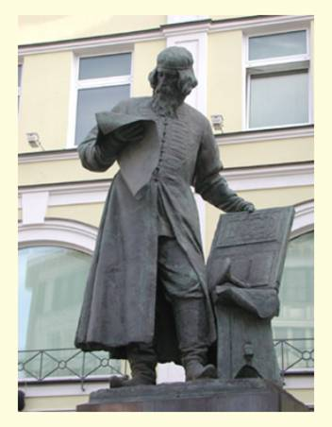
Печатные книги
1450-1564гг.

Slide 8
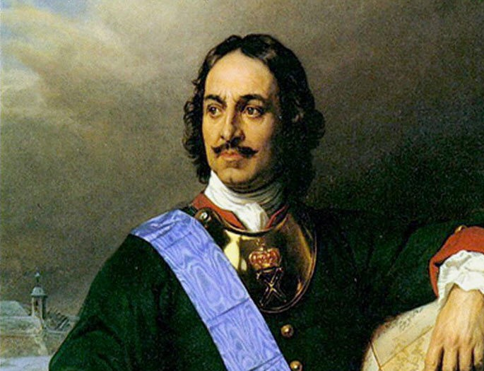
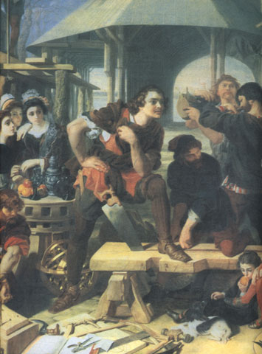
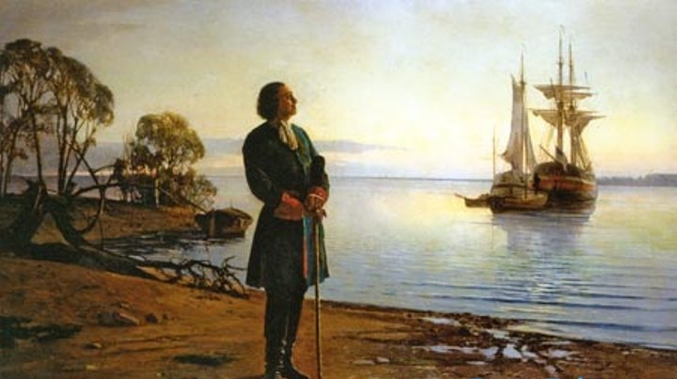
Пётр Первый
1682-1725гг.

Slide 9
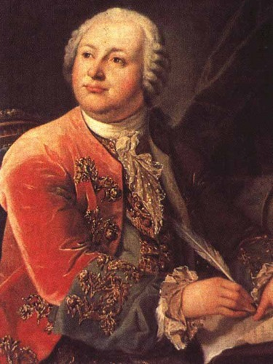
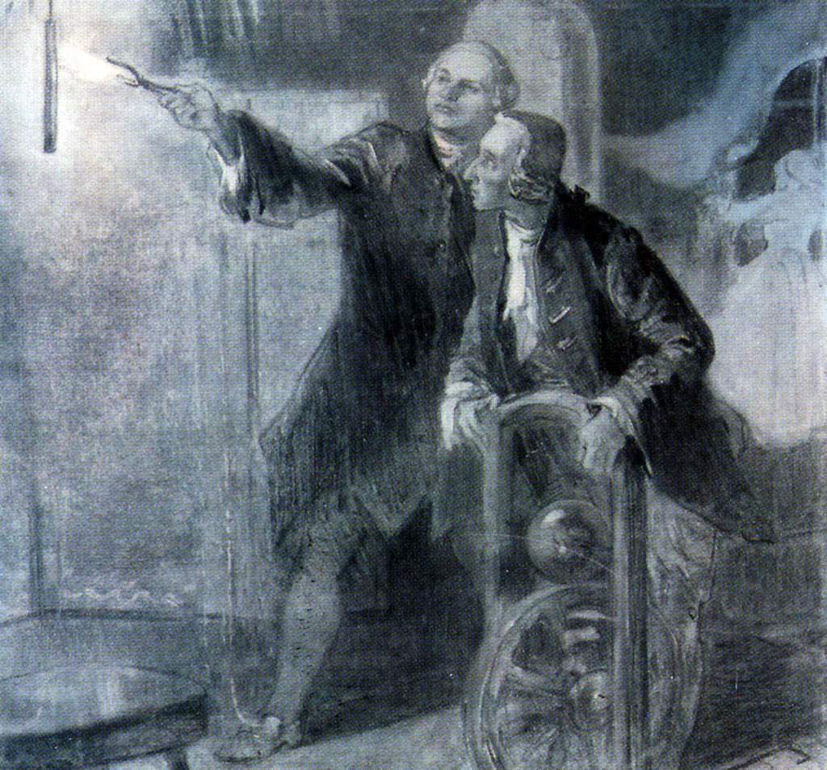
Михаил Васильевич Ломоносов
1711-1765гг.

Slide 10
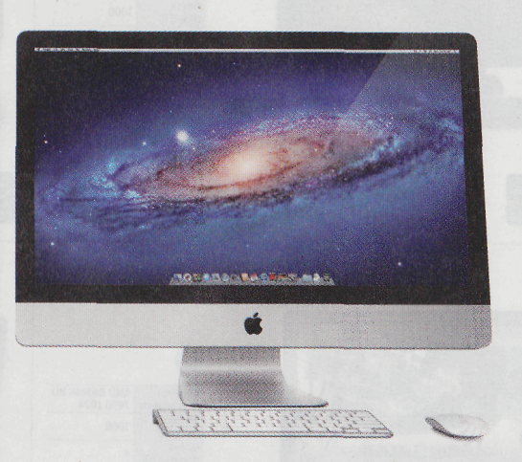
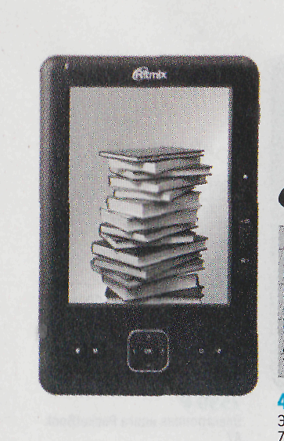
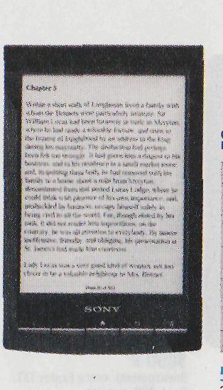
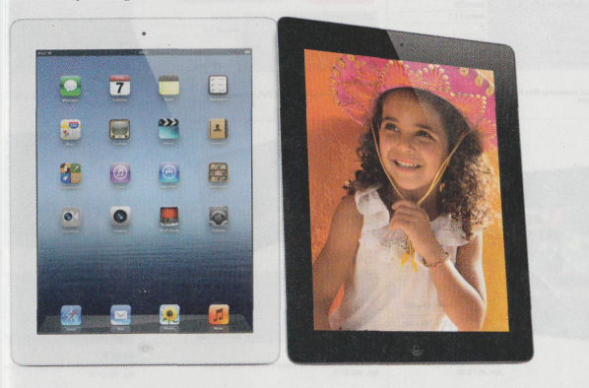
Наше время

